Slide 1











Bài 5
Bài 5
Bài 5
SINH NHẬT CỦA VOI CON
SINH NHẬT CỦA VOI CON
SINH NHẬT CỦA VOI CON
Giáo viên: LÝ THỊ BÍCH LIÊN
Notes:
更多模板请关注：https://haosc.taobao.com

Slide 2

Tiết 1

Slide 3


1
Khởi động

Slide 4
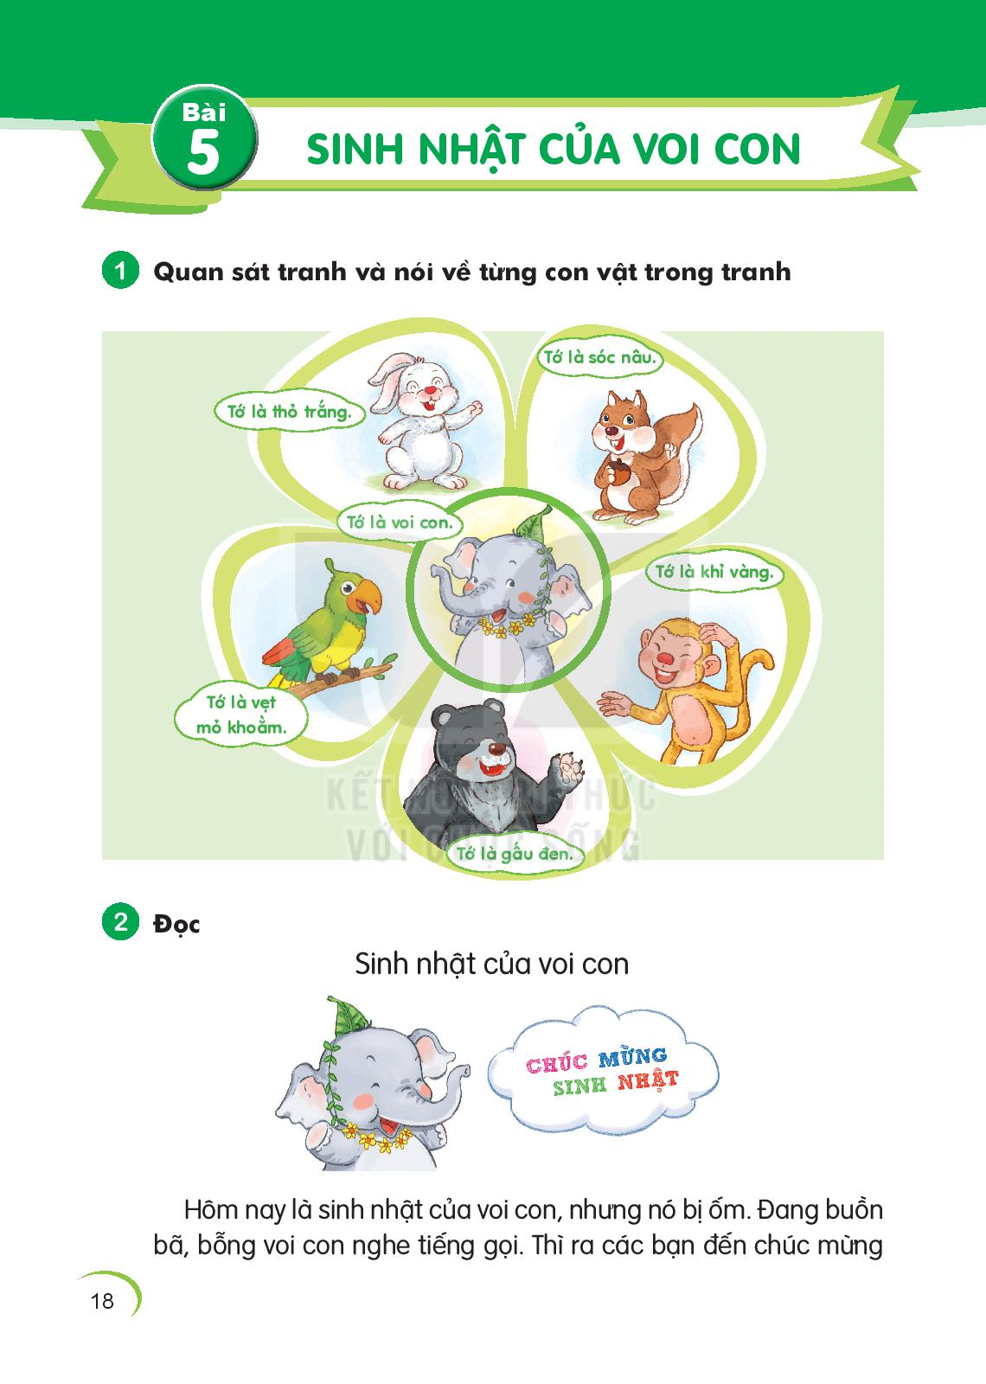
Tranh có những con vật nào?
Những con vật đ́ó có gì đặc biệt?

Slide 5
2
Đọc

Slide 6
SINH NHẬT CỦA VOI CON
Hôm nay là sinh nhật của voi con, nhưng nó bị ốm. Đang buồn bã, bỗng voi con nghe tiếng gọi. Thì ra các bạn đến chúc mừng sinh nhật voi. Thỏ trắng mang cà rốt. Gấu đen ngoạm nguyên một nải chuối. Khỉ vàng và sóc nâu tặng voi tiết mục “ngúc ngoắc đuôi”. Vẹt mỏ khoằm thay mặt các bạn nói những lời chúc tốt đẹp.
Voi con vui ơi là vui. Nó huơ vòi mấy vòng để cảm ơn các bạn.
(Lâm Anh)
Vần:
oam
oăc
oăm
uơ
Từ ngữ:
ngoạm,
ngúc ngoắc,
mỏ khoằm,
huơ vòi

Slide 7
SINH NHẬT CỦA VOI CON
Hôm nay là sinh nhật của voi con, nhưng nó bị ốm. Đang buồn bã, bỗng voi con nghe tiếng gọi. Thì ra các bạn đến chúc mừng sinh nhật voi. Thỏ trắng mang cà rốt. Gấu đen ngoạm nguyên một nải chuối. Khỉ vàng và sóc nâu tặng voi tiết mục “ngúc ngoắc đuôi”. Vẹt mỏ khoằm thay mặt các bạn nói những lời chúc tốt đẹp.
Voi con vui ơi là vui. Nó huơ vòi mấy vòng để cảm ơn các bạn.
(Lâm Anh)
1
2
3
4
5
6
7
8

Slide 8
Khỉ vàng và sóc nâu / tặng voi / tiết mục “ngúc ngoắc đuôi”.
Vẹt mỏ khoằm / thay mặt các bạn / nói những lời chúc tốt đẹp.

Slide 9
SINH NHẬT CỦA VOI CON
Hôm nay là sinh nhật của voi con, nhưng nó bị ốm. Đang buồn bã, bỗng voi con nghe tiếng gọi. Thì ra các bạn đến chúc mừng sinh nhật voi. Thỏ trắng mang cà rốt. Gấu đen ngoạm nguyên một nải chuối. Khỉ vàng và sóc nâu tặng voi tiết mục “ngúc ngoắc đuôi”. Vẹt mỏ khoằm thay mặt các bạn nói những lời chúc tốt đẹp.
Voi con vui ơi là vui. Nó huơ vòi mấy vòng để cảm ơn các bạn.
(Lâm Anh)
1
2

Slide 11
SINH NHẬT CỦA VOI CON
Hôm nay là sinh nhật của voi con, nhưng nó bị ốm. Đang buồn bã, bỗng voi con nghe tiếng gọi. Thì ra các bạn đến chúc mừng sinh nhật voi. Thỏ trắng mang cà rốt. Gấu đen ngoạm nguyên một nải chuối. Khỉ vàng và sóc nâu tặng voi tiết mục “ngúc ngoắc đuôi”. Vẹt mỏ khoằm thay mặt các bạn nói những lời chúc tốt đẹp.
Voi con vui ơi là vui. Nó huơ vòi mấy vòng để cảm ơn các bạn.
(Lâm Anh)
1
2

Slide 12
Tiết 2

Slide 13
3
Trả lời
câu hỏi

Slide 14
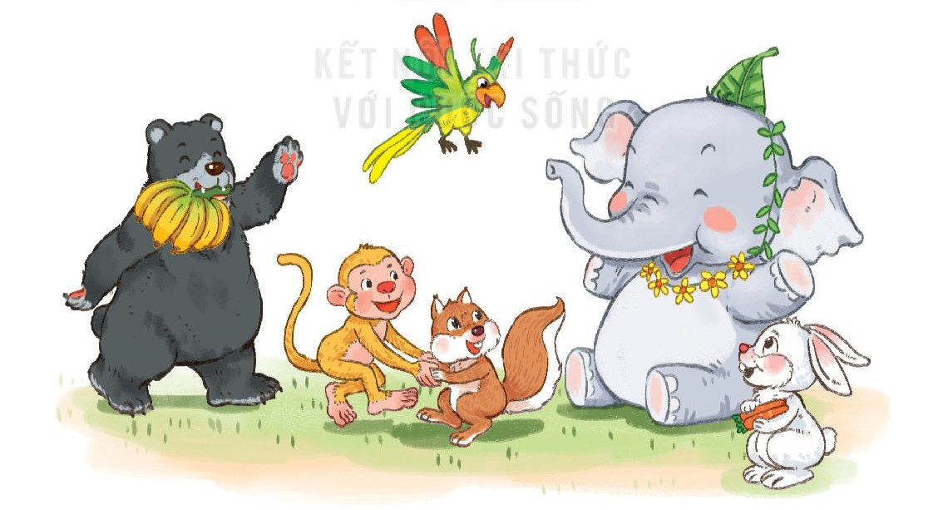
c. Sinh nhật của voi con như thế nào?
a. Những bạn nào đến dự sinh nhật của voi con?
b. Voi con làm gì để cảm ơn các bạn?

Slide 15
4
Viết vào vở

Slide 16


Slide 17
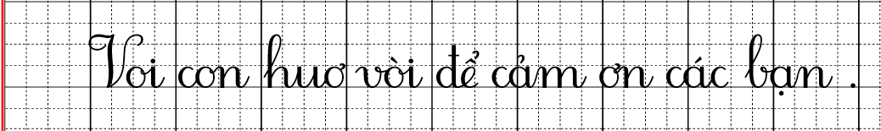
Viết câu trả lời cho câu hỏi b ở mục 3
Voi con
(…) để cảm ơn các bạn.
huơ vòi để cảm ơn các bạn.

Slide 18
Tiết 3

Slide 19
5
Chọn từ ngữ

Slide 20
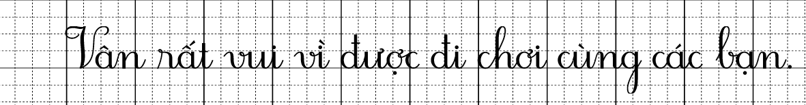
Chọn từ ngữ để hoàn thiện câu và viết câu vào vở
tốt đẹp
vui
buồn bã
Vân rất vì được đi cùng các bạn.
(…)

Slide 21
6
Quan sát tranh

Slide 22
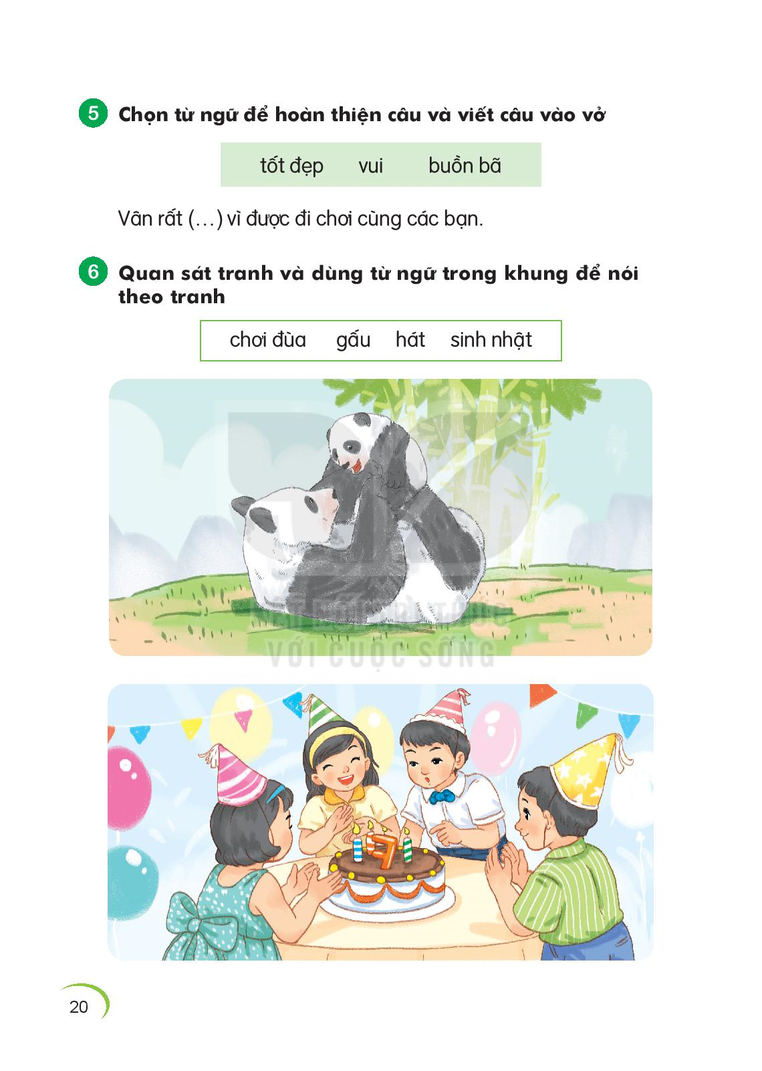
Quan sát tranh và dùng từ ngữ để nói theo tranh

Slide 23
Tiết 4

Slide 24
7
Nghe viết

Slide 25
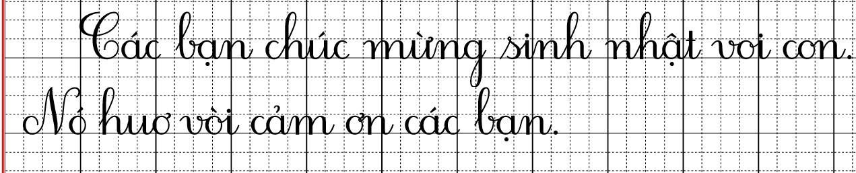
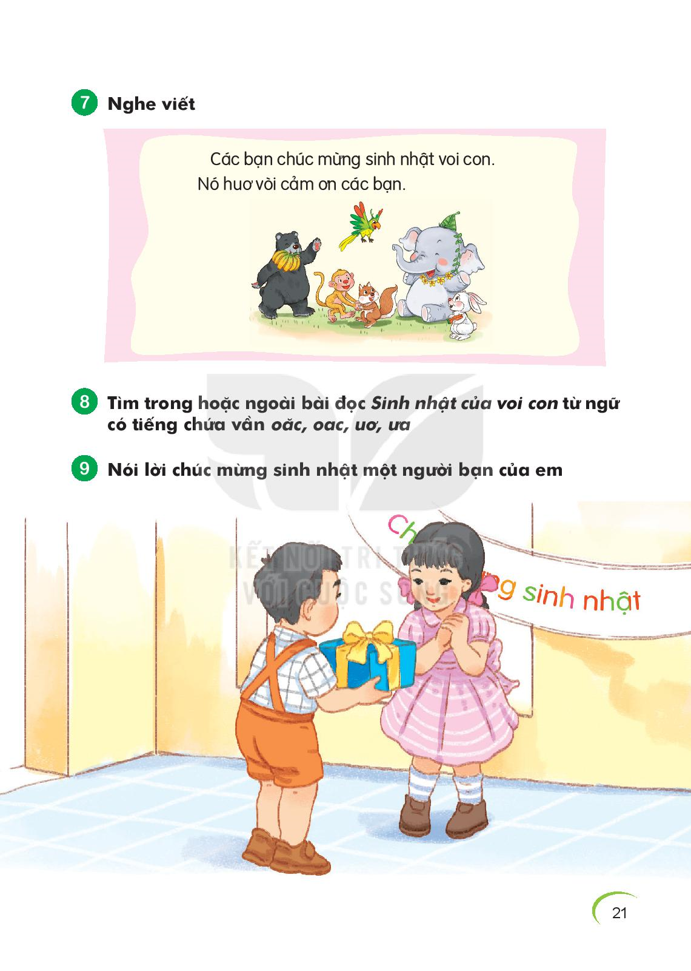
Nghe viết

Slide 26


Slide 27
8
Tìm từ ngữ

Slide 28
8.
- oăc : ngúc ngoắc,
ngoặc tay,
(mê) hoặc,
dấu ngoặc,
nhọn hoắc,
lạ hoắc…
- oac : áo khoác,
xé toạc…
- ươ : huơ vòi,
thuở xưa,
- ưa : ngày xưa,
mưa,
lừa,
thừa…

Slide 29
9
Nói lời chúc mừng

Slide 31
10
Củng cố

